Slide 1
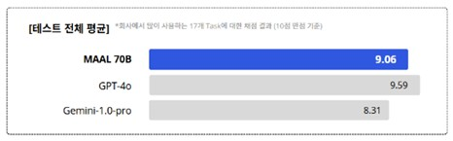
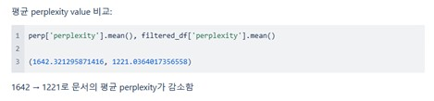

차별성 1 – 독보적인 성능
글로벌 최고 수준의 ChatGPT 사용을 무리 없이 대체할 수 있을 만큼 탁월한 성능과 차별적인 기능을 보유하고 있습니다.
1. CoIT 학습 방식을 적용하여 한국어로도 최상급 성능 보유
[MAAL의 뛰어난 한국어 성능]
LLM ‘MAAL’은 모델 별 한국어 문장 이해 능력 향상 평가(KoBEST)를 통해 한국어 성능을 입증했으며,, ‘MAAL-albatross 70B’을 LogicKor 프롬프트 및 gpt-4-turbo로 채점한 결과, ChatGPT 못지 않은 점수를 기록했습니다.
오픈소스가 기존에 보유한 영어에 대한 최상급 언어 능력을 한국어로 치환하는 CoIT 학습 방식을 적용하여 한국어 능력이 떨어지던 기존 LLM의 고질적인 문제를 해결하였습니다.
특히 최근 Vocab 확장을 통해 한국어 생성 속도 및 context length가 약 1.3배 증가하는 등
한국어 성능을 점차 고도화하고 있습니다.
2. Catastrophic Forgetting 문제 해결
단계별 학습 진행 등 Catastrophic Forgetting*을 완화하기 위한 학습법을 끊임없이 연구하여 높은 모델 안정성을 확보하고 있습니다.
* Catastrophic Forgetting: 새로운 데이터를 학습하며 이전 학습 정보를 잃는 현상
[자체 필터링 시스템 예시]
3. 자체 필터링 시스템을 통한 고품질 학습 데이터 보유
자체 필터링 시스템을 기반으로 학습 데이터의 품질을 관리하고 있으며, 사람이 검수하여 정교함이 높은 고품질의 SFT 데이터를 보유하고 있습니다.

Slide 2

차별성 2 – 획기적인 가격 경쟁력
양자화 기술과 Serving 최적화 등 뛰어난 기술력을 바탕으로, 타사 유사 모델 대비 ⅕~⅒ 가량의 획기적인 가격으로 서비스를 제공합니다.
1. 초경량화를 통한 모델 경량화
Quantization(양자화) 학습 방식을 통해 용량과 연산량을 줄이는 모델 초경량화에 성공했습니다.
하드웨어에 드는 원가가 저렴하다 보니, 타사 대비 경제적인 가격으로 고성능 서비스를 제공할 수 있습니다.
초경량화를 통해 70B모델이
A100 서버 2장 만으로 구동이 가능하게끔 지원합니다.
타사는 유사한 성능의 제품을 가격이 높은
H100 서버 또는 A100 서버 4장으로 구현하고 있어,
기본적인 원가가 높습니다.
타사
*현재 MI210 / 가우디 등 더 저렴한 서버에 탑재하고자 최적화를 진행하고 있으며, 향후 더 가볍게 사용하실 수 있도록 최적화해드립니다.
2. vLLM을 통한 Serving 최적화
최소한의 인프라 투자로, 최대한의 사용자에게 서비스를 동시에 serving할 수 있도록 지원합니다.
* MAAL-albatross 70B 기준, 현재 약 30채널 동시 사용 가능

Slide 3
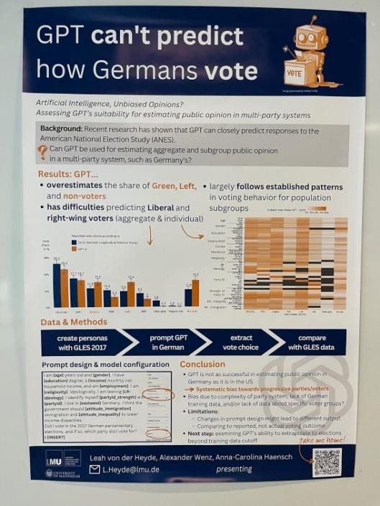
Generative AI: Your Mileage May Vary
State of the Art (1/2)
Users get tricked by appearance. Our user study results show that users prefer ChatGPT answers 34.82% of the time. However, 77.27% of these preferences are incorrect answers. […] During our study, we observed that only when the error in the ChatGPT answer is obvious, users can identify the error.
Copyright © 2023 by Inspirient GmbH. All rights reserved.
Who Answers It Better? An In-Depth Analysis of ChatGPT and Stack Overflow Answers to Software Engineering Questions
Kabir, Udo-Imeh, Kou, Zhang (Purdue) https://doi.org/10.48550/arXiv.2308.02312
v.d. Heide, Wenz, Haensch (LMU) GOR ‘23 (downstairs)

Slide 4
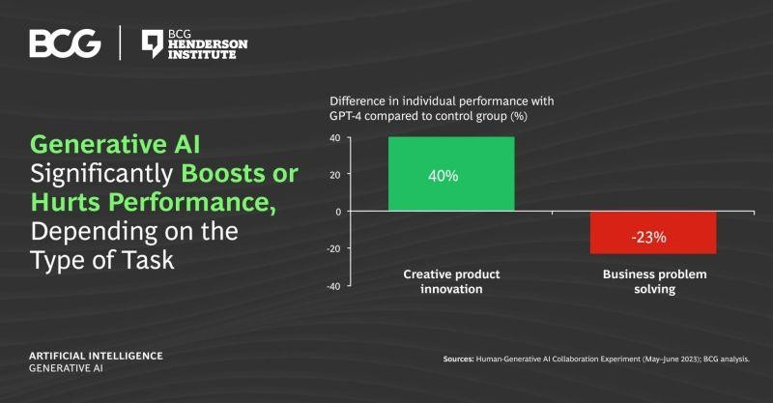
State of the Art (2/2)
Generative AI: Know Your Use Case
Copyright © 2023 by Inspirient GmbH. All rights reserved.
The trick to making the most of AI is to approach it as what it was intended to always be, a tool, not a complete solution. Working out how best to integrate that tool into the research process makes it, in the words of Richard Colwell of RedC, “a game-changer”.
The human effect? Putting AI to the storytelling test
Lucy Davidson (Keen As Mustard Marketing), ESOMAR 2023 https://researchworld.com/innovations/
the-human-effect-putting-ai-to-the-storytelling-test
The Boston Consulting Group, 21 September 2023 https://www.bcg.com/publications/2023/
how-people-create-and-destroy-value-with-gen-ai

Slide 5
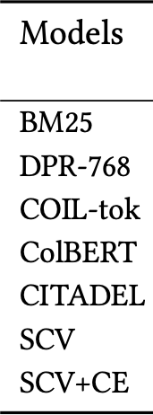
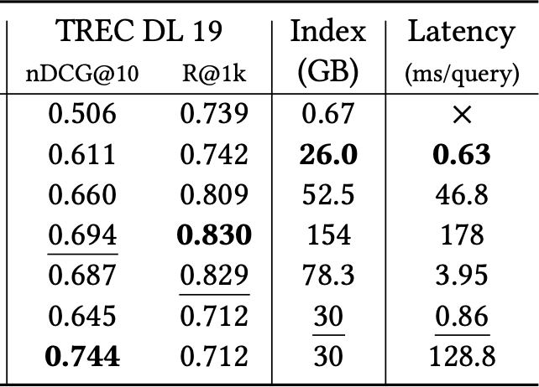
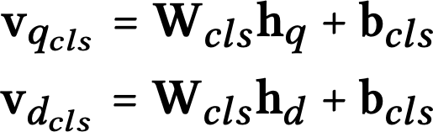
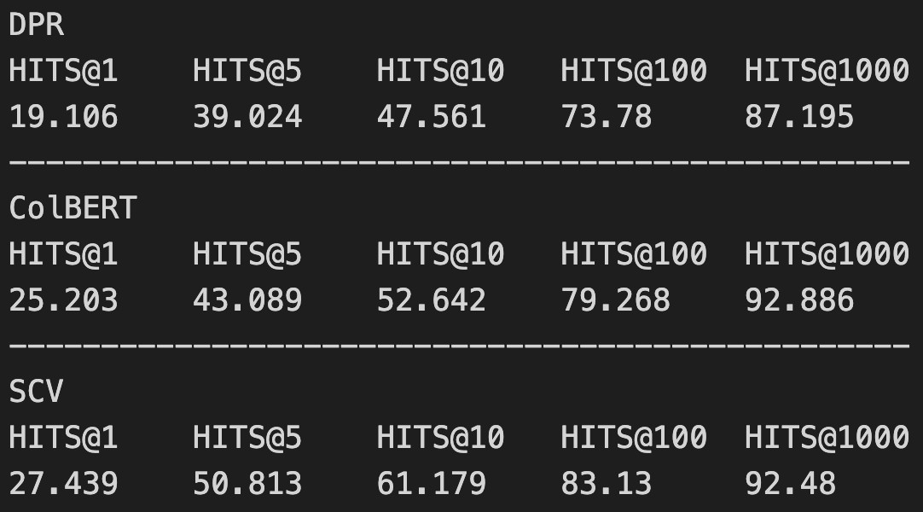
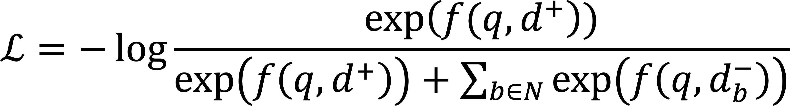
Retrievals
Knowledge Intelligence Lab. Hanbat National University
Multi Vector Retrieval
SCV: Sequence Compressive Vectors, SKT
Single vector
x1 . 3
Loss function
In-batch
x4 . 5
x200
Pre-batch
Hard negatives
MrTyDI-Ko
Multi-task learning
SCV loss
Token retriever loss
Single vector loss

Slide 6

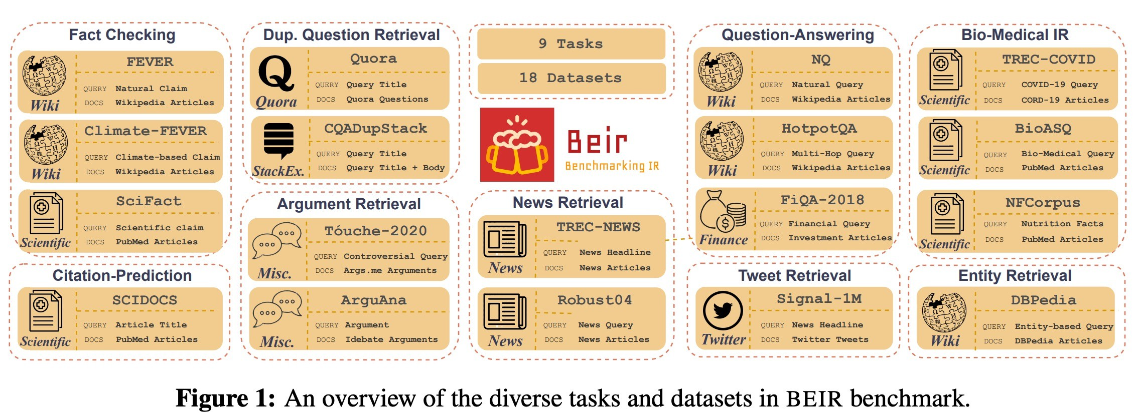
Retrievals
Knowledge Intelligence Lab. Hanbat National University
Benchmark Datasets
MS MARCO
Passage ranking task
Collection: 8.8M, train set: 500K
MS MARCO는 실제 웹 검색 로그에서 수집된 자연어 질의를 사용
어려운 질의와 긴 문서 등 실제 정보 검색 시나리오를 반영
QA 나 검색 모델의 주요 벤치마크로 사용
BEIR
다양한 task를 포함한 데이터셋
18개의 공개 데이터셋
법률, 의료, 과학 등 다양한 도메인 포함
Zero-shot 및 도메인 간 학습 평가
질문 답변, 문서 검색 등 다양한 IR task 지원
MS MARCO: A Human Generated MAchine Reading COmprehension Dataset, ICLR17’ A Heterogeneous Benchmark for Zero-shot Evaluation of Information Retrieval Models, NeurIPS21’

Slide 7

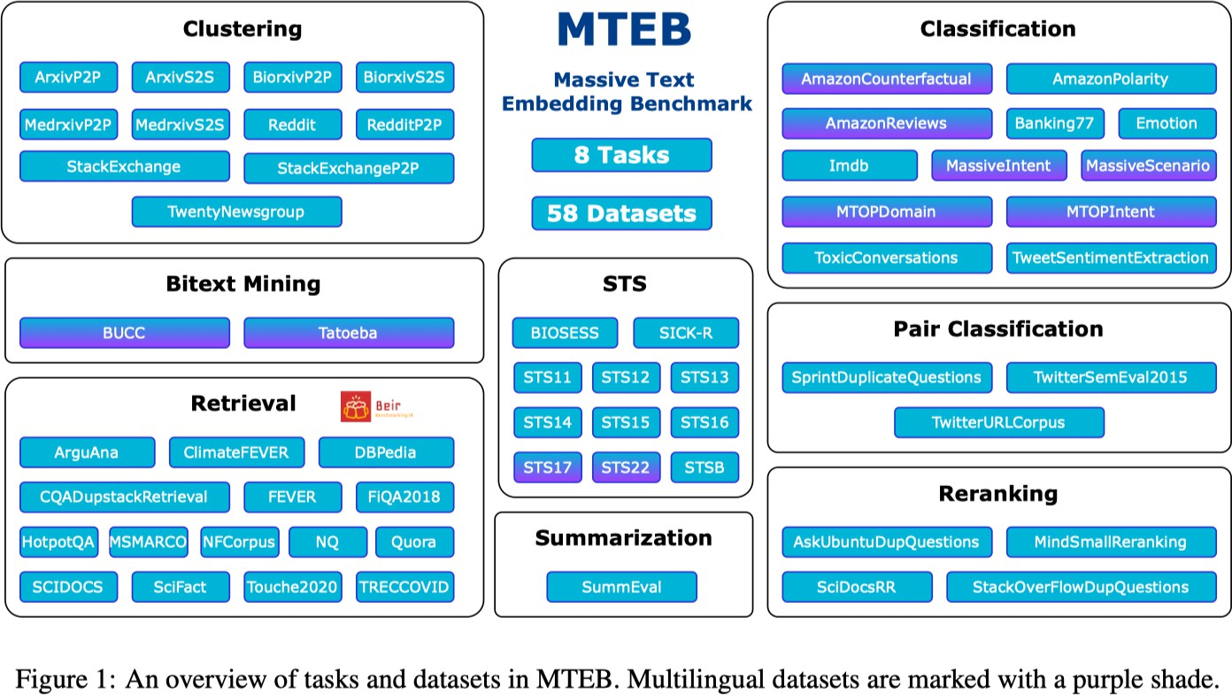
Retrievals
Knowledge Intelligence Lab. Hanbat National University
Benchmark Datasets
Mr. TyDI: A Multi-lingual Benchmark for Dense Retrieval
비영어권 언어에 대한 IR 연구 촉진을 위해 구축
벵골어, 핀란드어, 인도네시아어, 일본어, 한국어, 러시아어, 스와힐리어, 텔루구어, 태국어 등 11개의 언어 포함
MTEB: Massive Text Embedding Benchmark
광범위한 벤치마크셋으로 Text embedding model을 평가하기 위해 구축
8개 embedding tasks, 58개 datasets, 112개 언어
MIRACL:
Multilingual Information Retrieval Across a Continuum of Languages
다국어 정보 검색을 위한 데이터셋
Query 77k 이상
위키피디아 18개 언어
모든 평가는 해당 언어 원어민에 의해 수행
Mr. TyDi: A Multi-lingual Benchmark for Dense Retrieval, ACL21’ MTEB: Massive Text Embedding Benchmark, EACL23’
Multilingual Information Retrieval Across a Continuum of Languages, TACL23’

Slide 8
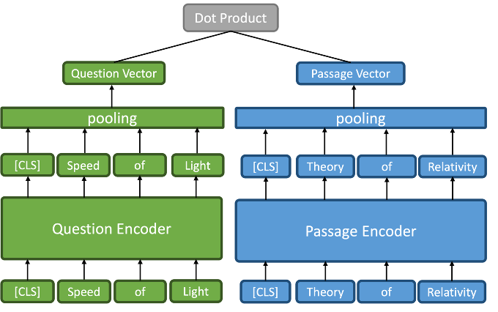
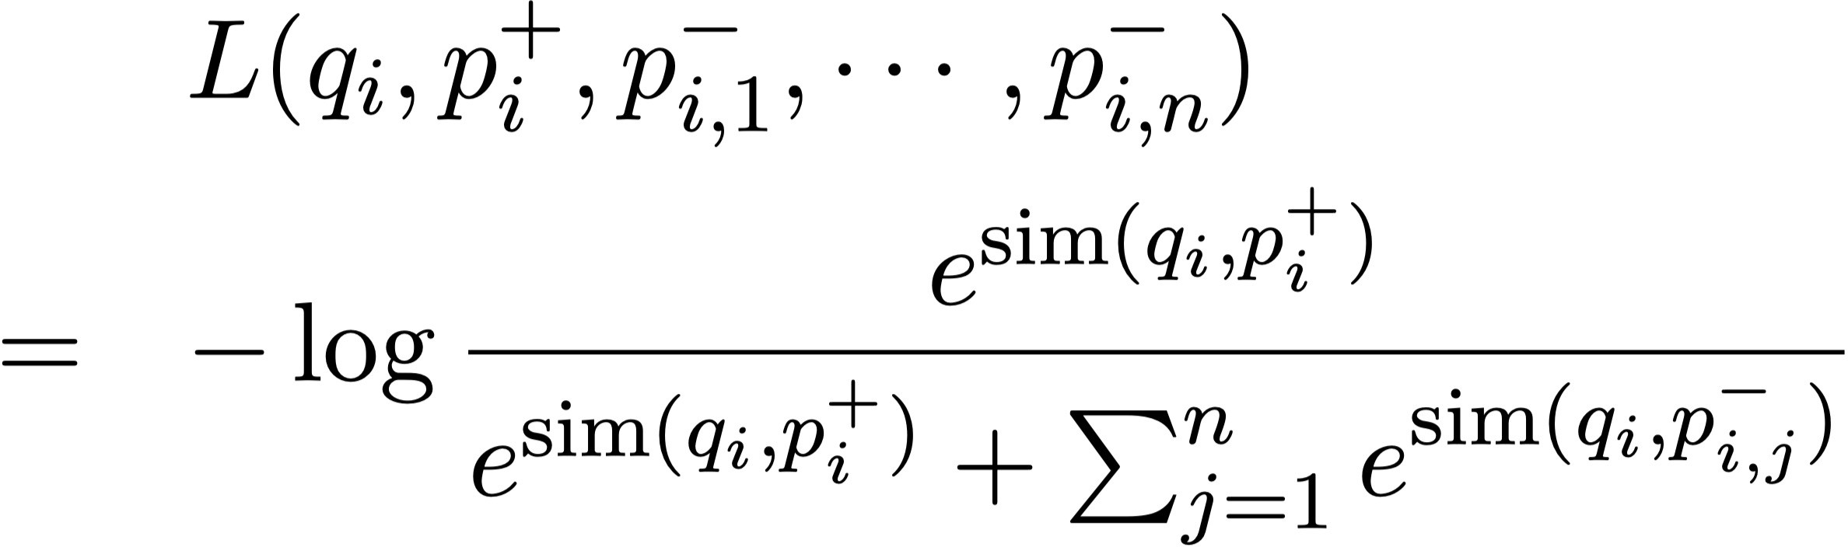
Retrievals
Knowledge Intelligence Lab. Hanbat National University
Single Vector Retrieval
DPR: Dense Passage Retrieval
Score (dot product)
Training
In-batch negative sample
Loss function (negative log likelihood)
Dense Passage Retrieval for Open-Domain Question Answering, EMNLP20’

Slide 9
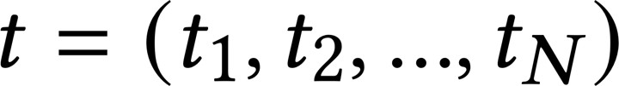
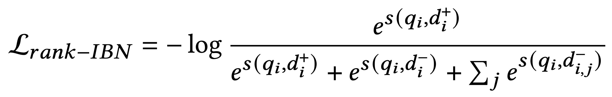
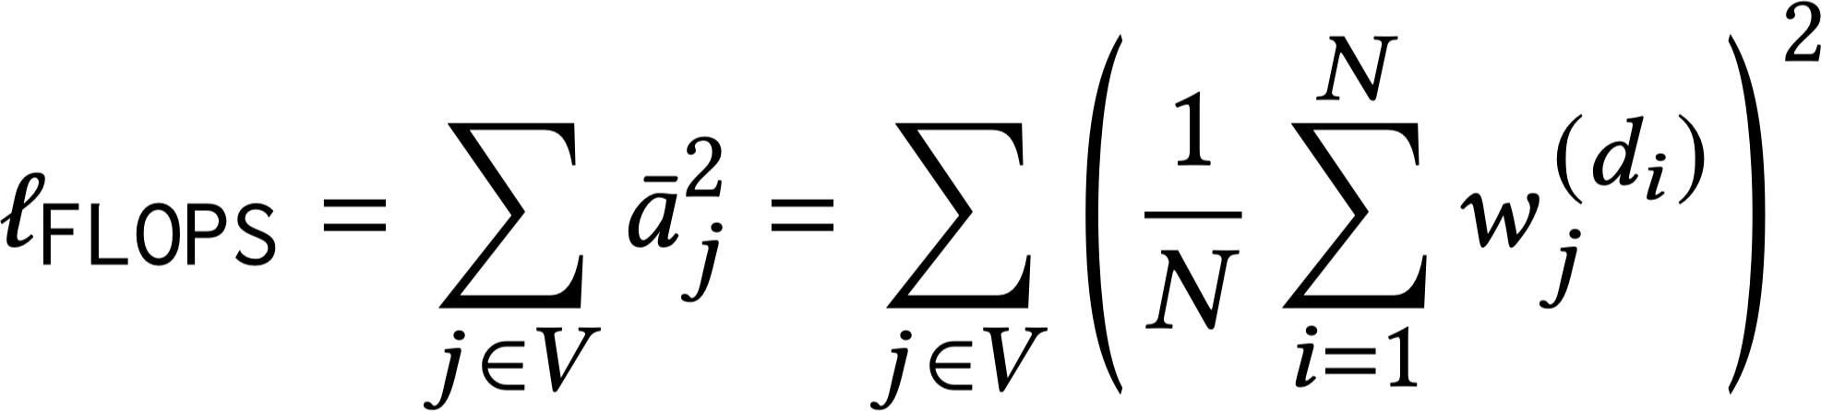
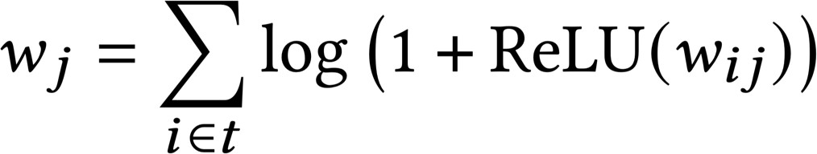
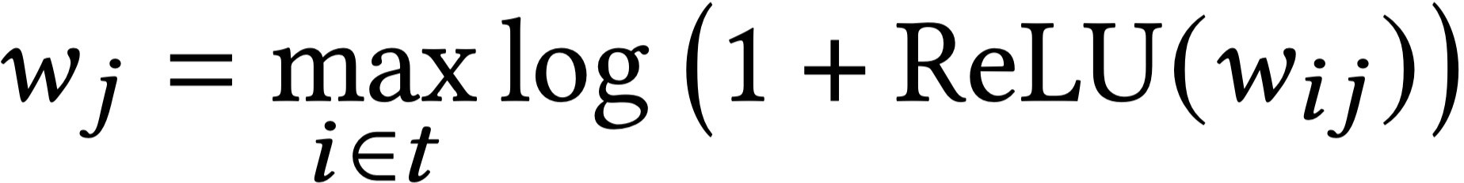
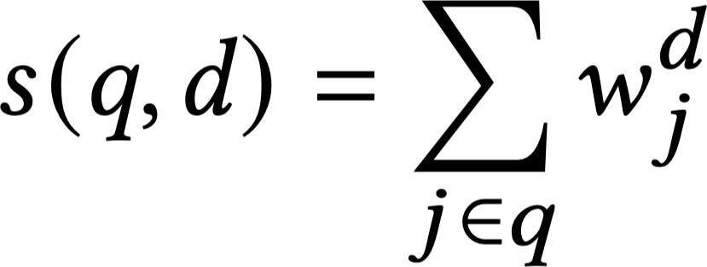
Retrievals
Knowledge Intelligence Lab. Hanbat National University
Single Vector Retrieval
SPLADE: Sparse Lexical AnD Expansion
Input sequence:
Loss function
In-batch
FLOPS
Pooling Strategy (Splade activation)
Log-saturation effect 적용
Embedding weight의 sparsity를 높임
중요하지 않은 단어는 0에 가깝게 정규화
Sum pooling
SPLADE scoring은 중요한 단어만 지나치 게 커질 수 있음
Regularization term으로 정규화
-> 모델 일반화 및 overfitting 방지
Max pooling
Overall loss
In-batch loss
Query, document regularizations
Score function
Dot-product
SPLADE-doc:
SPLADE: Sparse Lexical and Expansion Model for First Stage Ranking, SIGIR21’ SPLADE v2: Sparse Lexical and Expansion Model for Information Retrieval, Arxiv22’

Slide 10
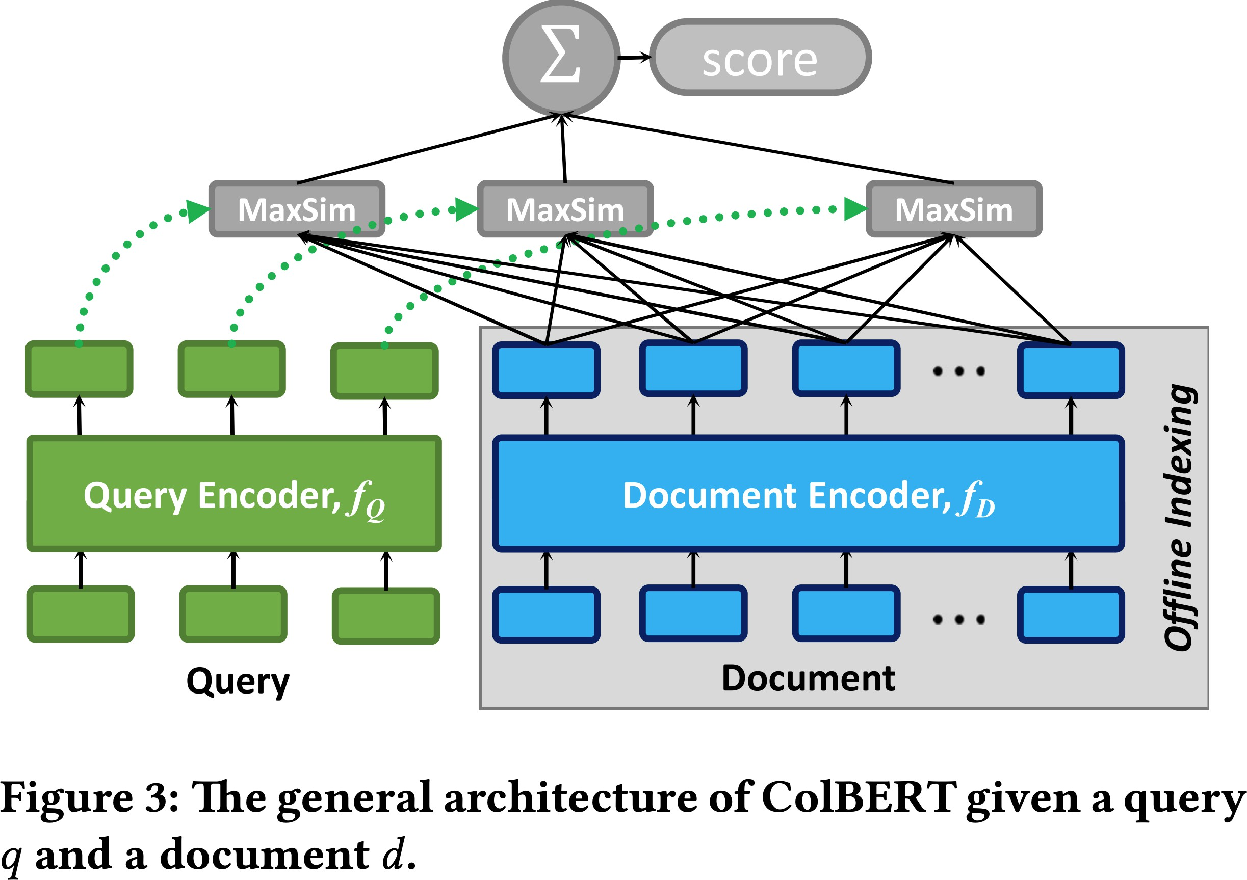
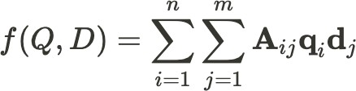

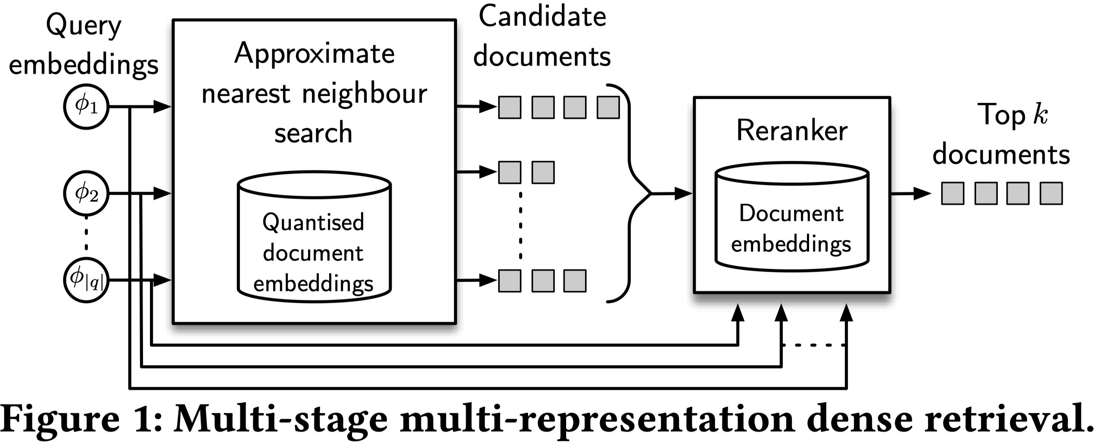
Retrievals
Knowledge Intelligence Lab. Hanbat National University
Multi Vector Retrieval
ColBERT
max_{j}(𝐪_{𝑖}𝐝_{j})
Training: in-batch, hard negative samples
Multi-stage Retrieval: ANN
Approximately Nearest Neighbor
Faiss, ScaNN, …
1st-stage
Faiss IVFPQ: vector quantization
2nd-stage
Doc-product
ColBERT: Efficient and Effective Passage Search via Contextualized Late Interaction over BERT, SIGIR20’ On Approximate Nearest Neighbour Selection for Multi-Stage Dense Retrieval, CIKM21’

Slide 11
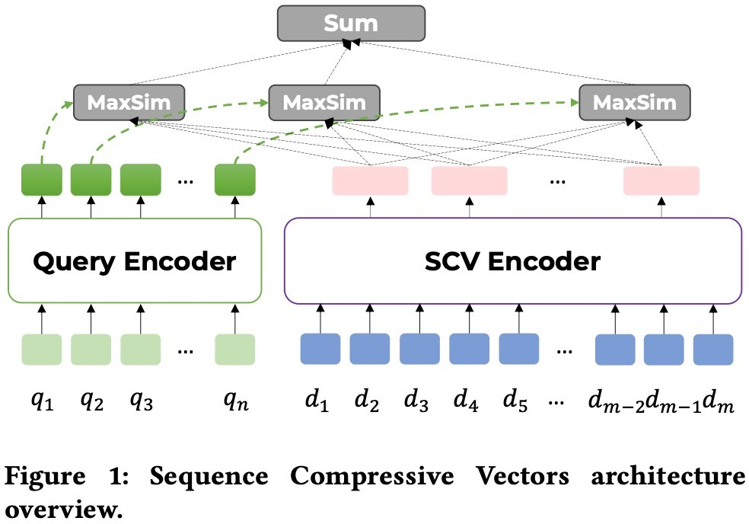
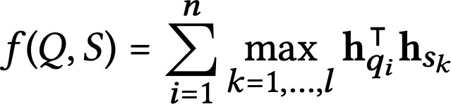
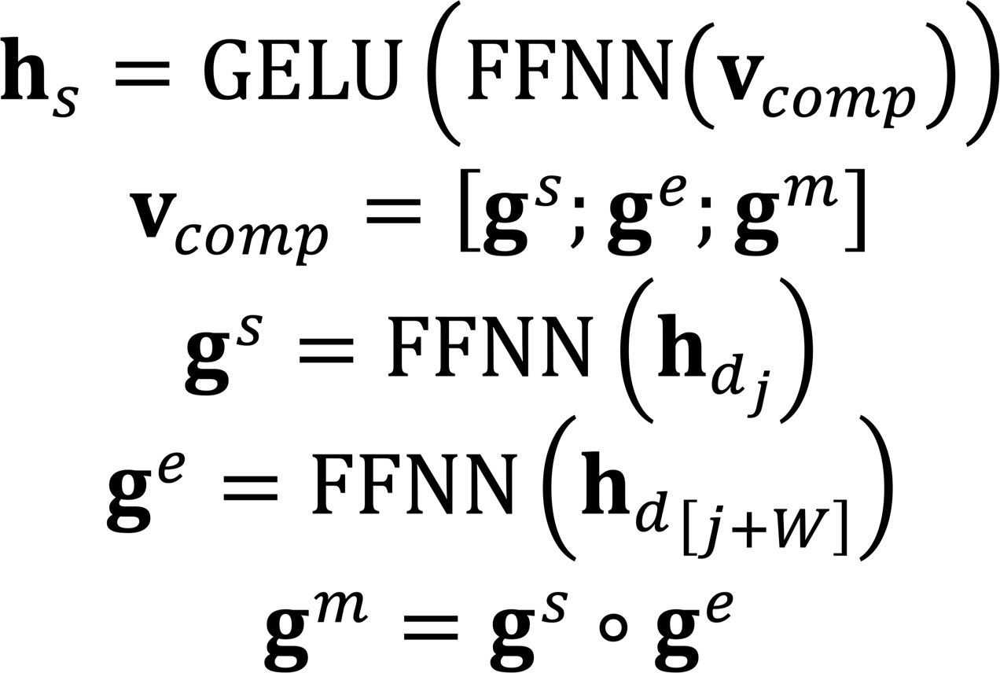
Retrievals
Knowledge Intelligence Lab. Hanbat National University
Multi Vector Retrieval
SCV: Sequence Compressive Vectors, SKT
Score function:
Span representation

Slide 12
Retrievals
Knowledge Intelligence Lab. Hanbat National University
Multi Vector Retrieval
SCV: Sequence Compressive Vectors, SKT
Single vector
x1 . 3
Loss function
In-batch
x4 . 5
x200
Pre-batch
Hard negatives
MrTyDI-Ko
Multi-task learning
SCV loss
Token retriever loss
Single vector loss

Slide 13
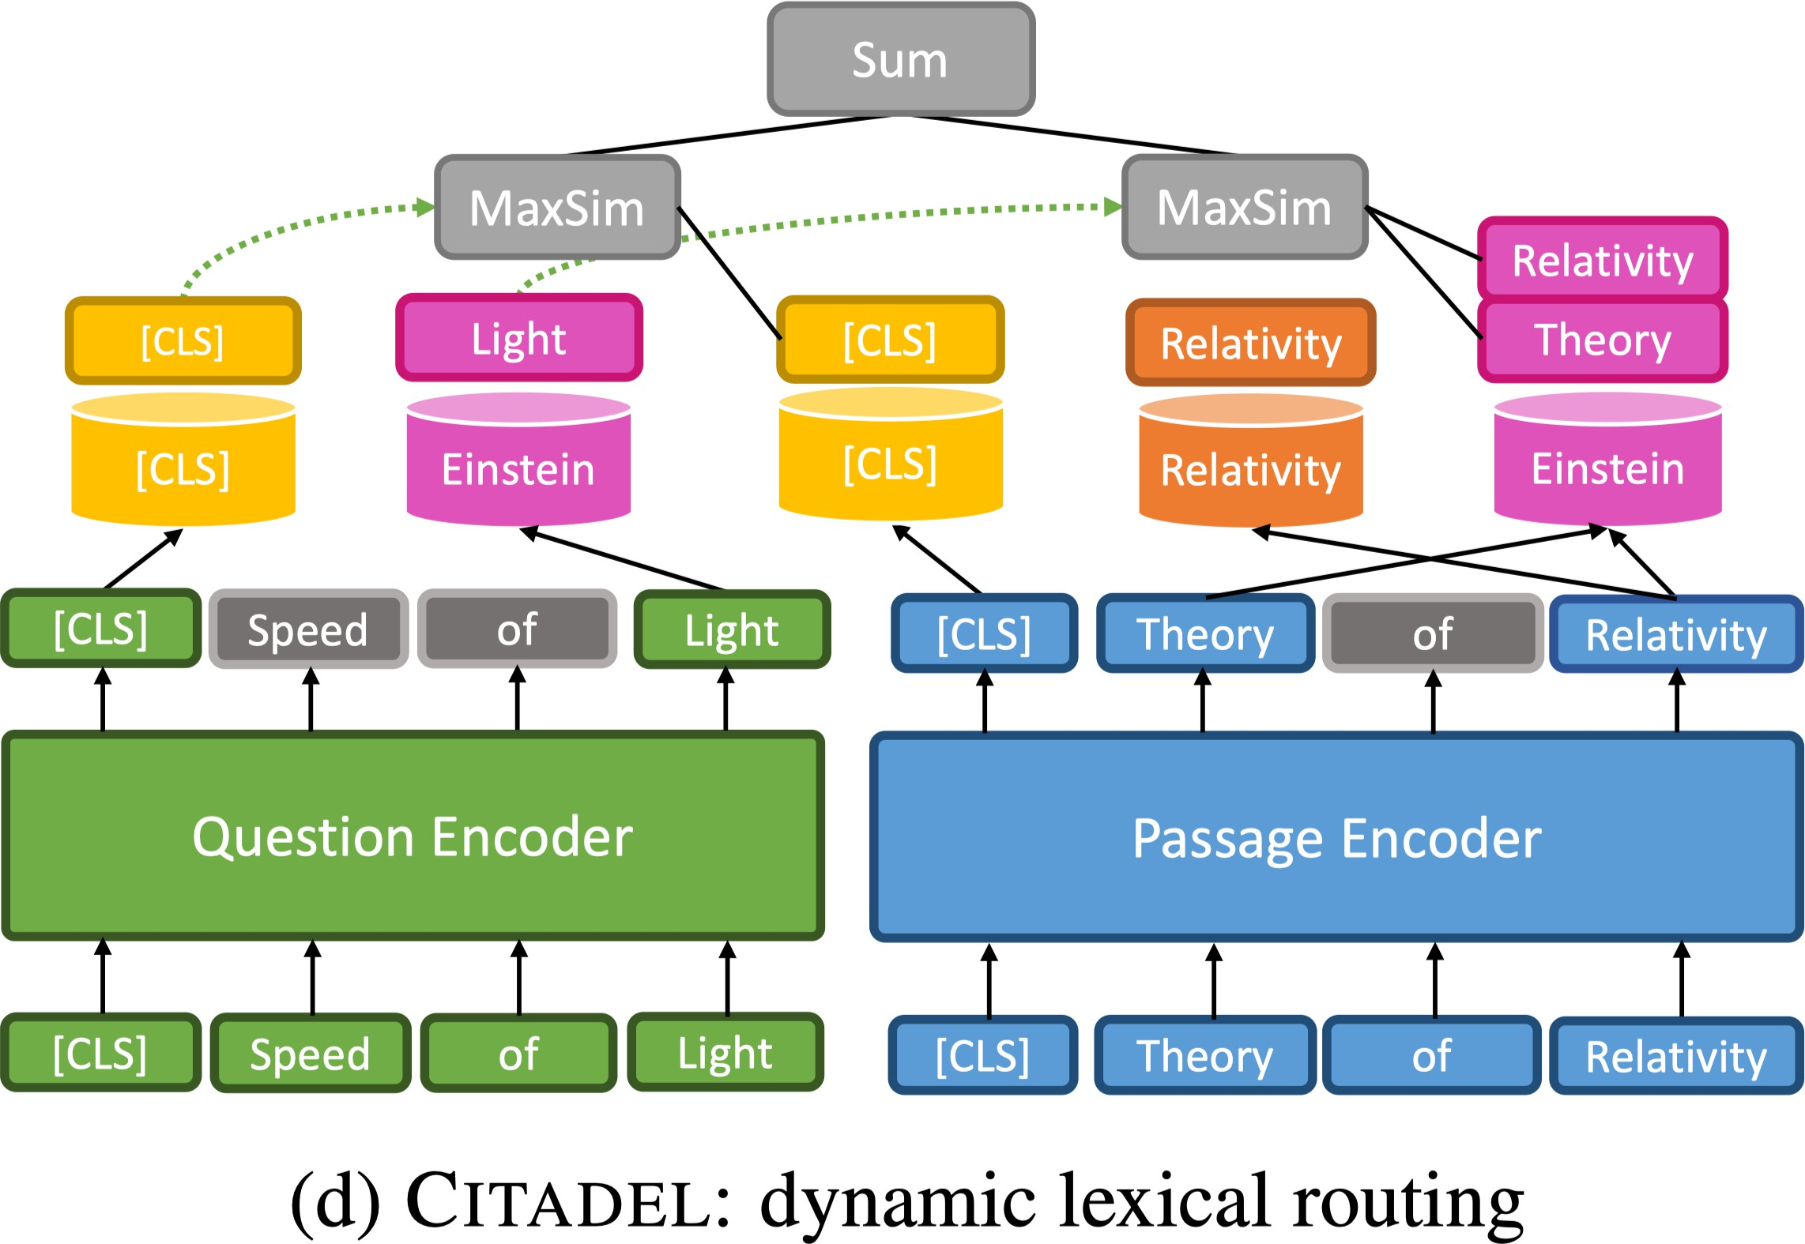
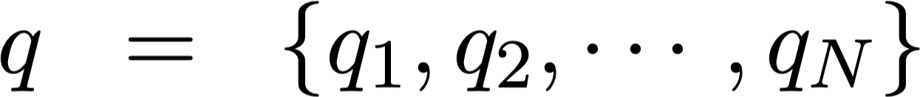








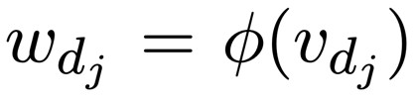
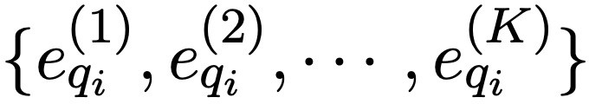
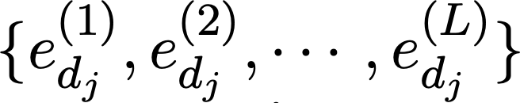
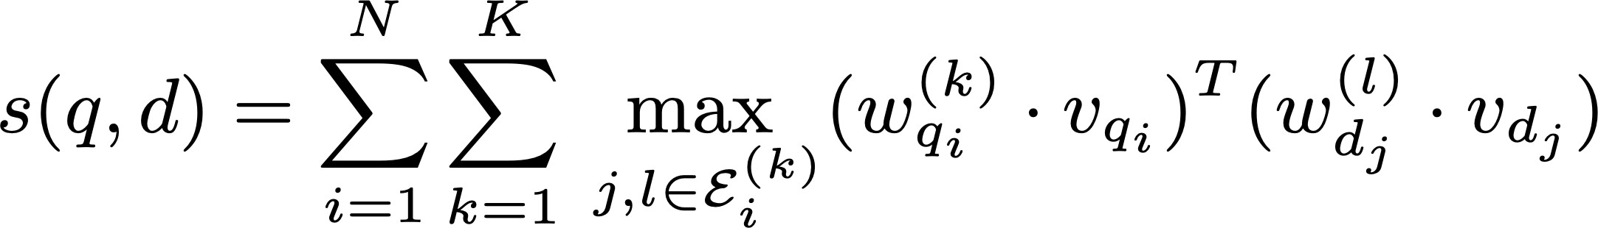
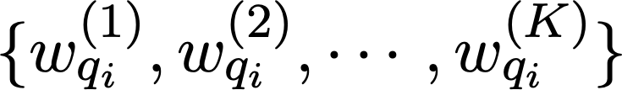
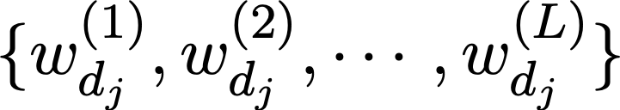
Retrievals
Knowledge Intelligence Lab. Hanbat National University
Multi Vector Retrieval
CITADEL: Conditional Token Interaction via Dynamic Lexical Routing
ColBERT -> wasteful all-to-all routing
COIL -> 유연하지 못한 heuristics-based routing
Propose dynamic lexicon routing
각 token 별로 splade activation 수행 -> Topk 추출 (token: vector)
Exact match 되는 token 끼리 maxsim 연산 수행
Router Representation (Splade activation)
Top-k: query
Top-L: document
W, b는 BERT의 MLM (output) layer
Lexicon key (index)
Lexicon weight
Dynamic Lexical Routing (score function)
CITADEL: Conditional Token Interaction via Dynamic Lexical Routing for Efficient and Effective Multi-Vector Retrieval, ACL23’
20

Slide 14
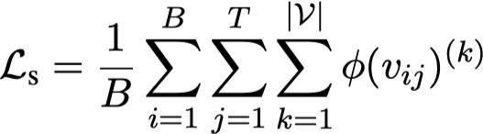
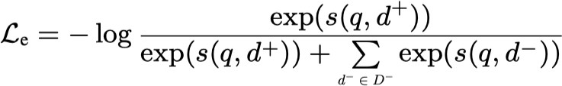
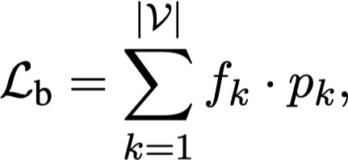
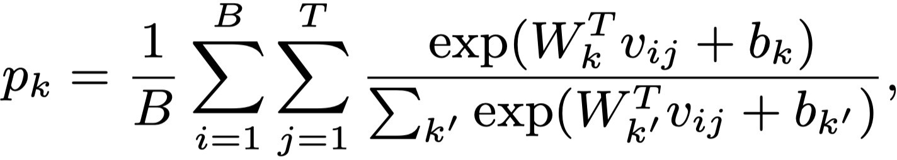
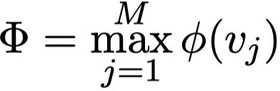
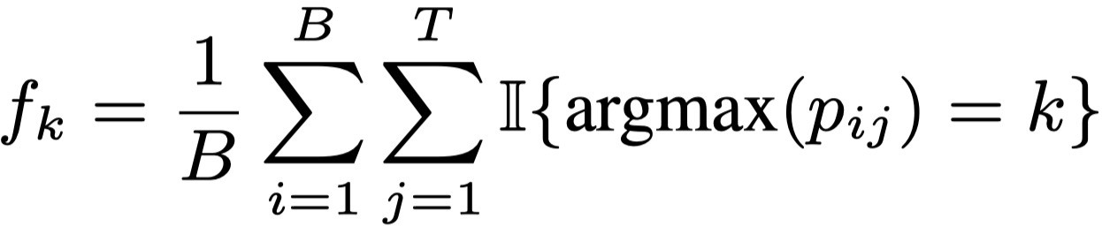
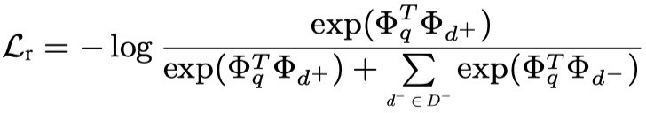

Retrievals
Knowledge Intelligence Lab. Hanbat National University
Multi Vector Retrieval
CITADEL: Conditional Token Interaction via Dynamic Lexical Routing
토큰 임베딩을 다양한 키로 고르게 분배하여 검색 지연 시간을 줄이는 것을 목표
각 키에 라우팅된 토큰의 수가 균등하도록 로드 밸런싱 손실을 최소화
각 토큰 임베딩이 다른 키로 고르게 분배 유도
Final Loss
L1 Regularization
Loss function for Dynamix lexical routing
Load balancing
Router Optimization

Slide 15
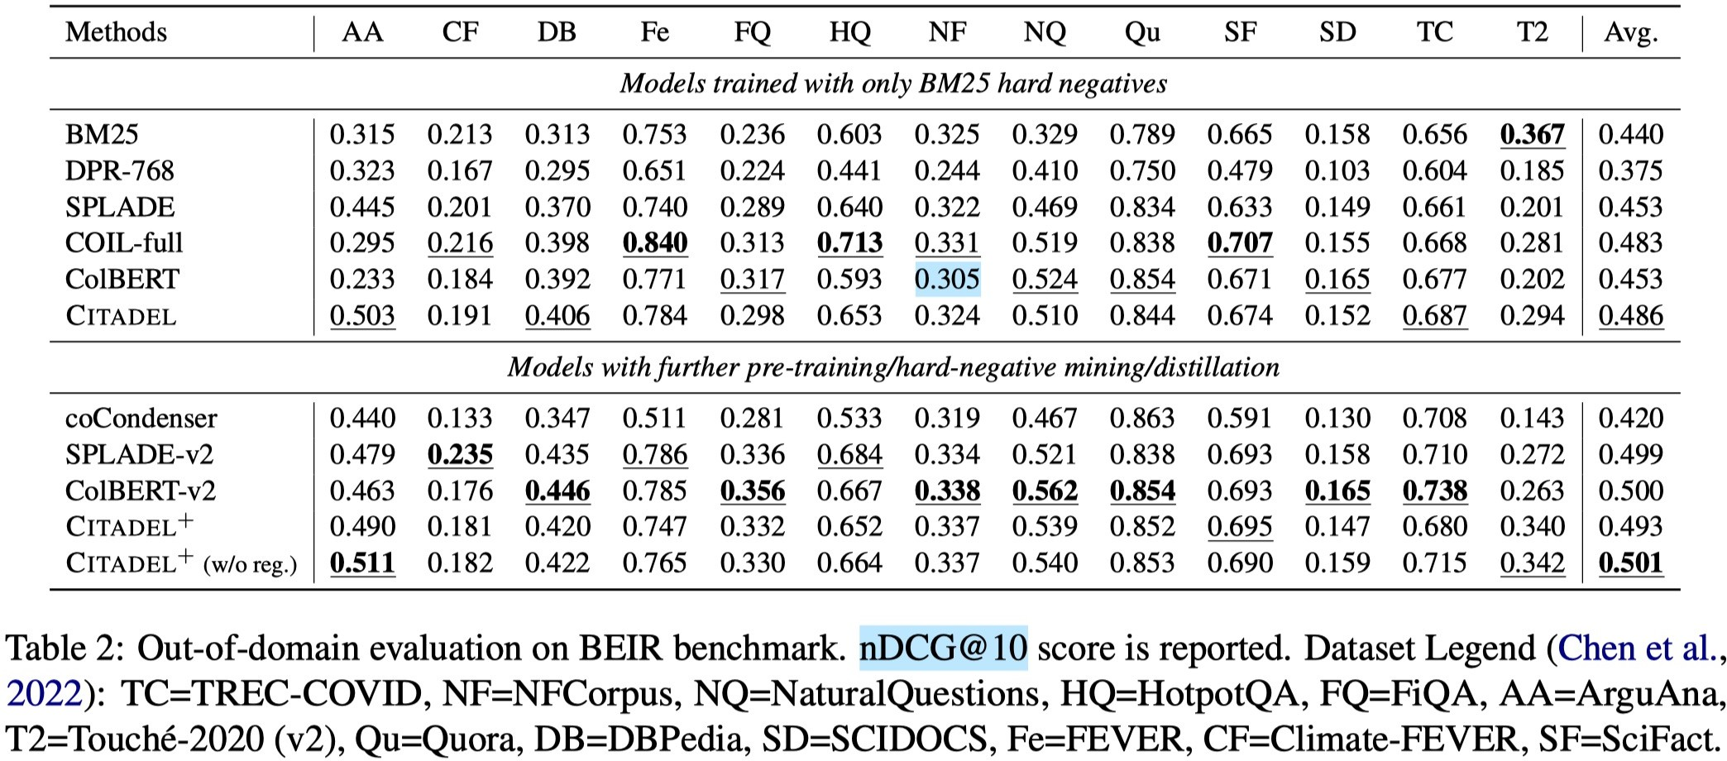
Retrievals
Knowledge Intelligence Lab. Hanbat National University
Multi Vector Retrieval
Performances

Slide 16
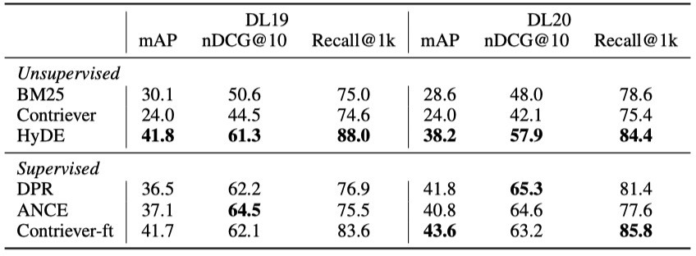
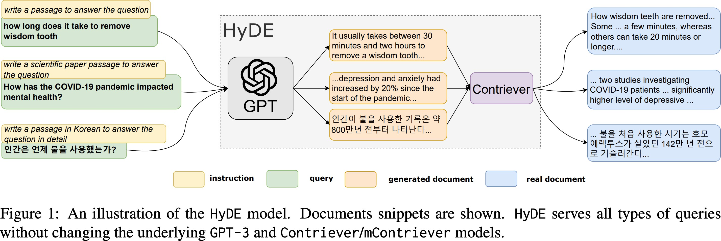
Retrievals
Knowledge Intelligence Lab. Hanbat National University
Generative Retrieval
HyDE: Hypothetical Document Embeddings
Zero-shot retrieval 성능 향상을 위해 제안
주어진 query에 대한 relevant passage를 생성 모델로 생성
생성된 passage를 기반으로 collection에 검색
Query-passage 검색에 비하여 유의미 함
단지 생성에 필요한 시간
Precise Zero-Shot Dense Retrieval without Relevance Labels, ACL23’
23

Slide 17
Retrievals
Knowledge Intelligence Lab. Hanbat National University
Generative Retrieval
기존 retriever의 한계
Inverted Index 방식의 한계
Exact term matching에 의존하므로 semantic matching이 어려움
Query와 document가 동일한 term을 포함하지 않으면 retrieval 불가
Dense Retrieval 방식의 한계
Document를 single embedding vector로 표현하는 데에는 한계가 있음
Document의 모든 semantic information을 함축하기 어려움
Query와 document 사이의 interaction을 모델링하기 어려움
Representation은 Query와 독립적으로 미리 계산되므로
Retrieval 시에는 cosine similarity 등 간단한 함수만 사용
Retrieval 최적화의 어려움
Index는 retrieval target과 독립적으로 구축됨
Target metric에 맞게 직접 최적화하는 것이 불가능
System 관점에서의 비효율성
Retrieval 이후에 별도의 ranking model이 필요함
Index 구축과 retrieval, ranking이 독립적으로 이뤄지므로 비효율적
전체 pipeline을 end-to-end로 최적화하는 것이 어려움
A Neural Corpus Indexer for Document Retrieval, NeurIPS22’

Slide 18
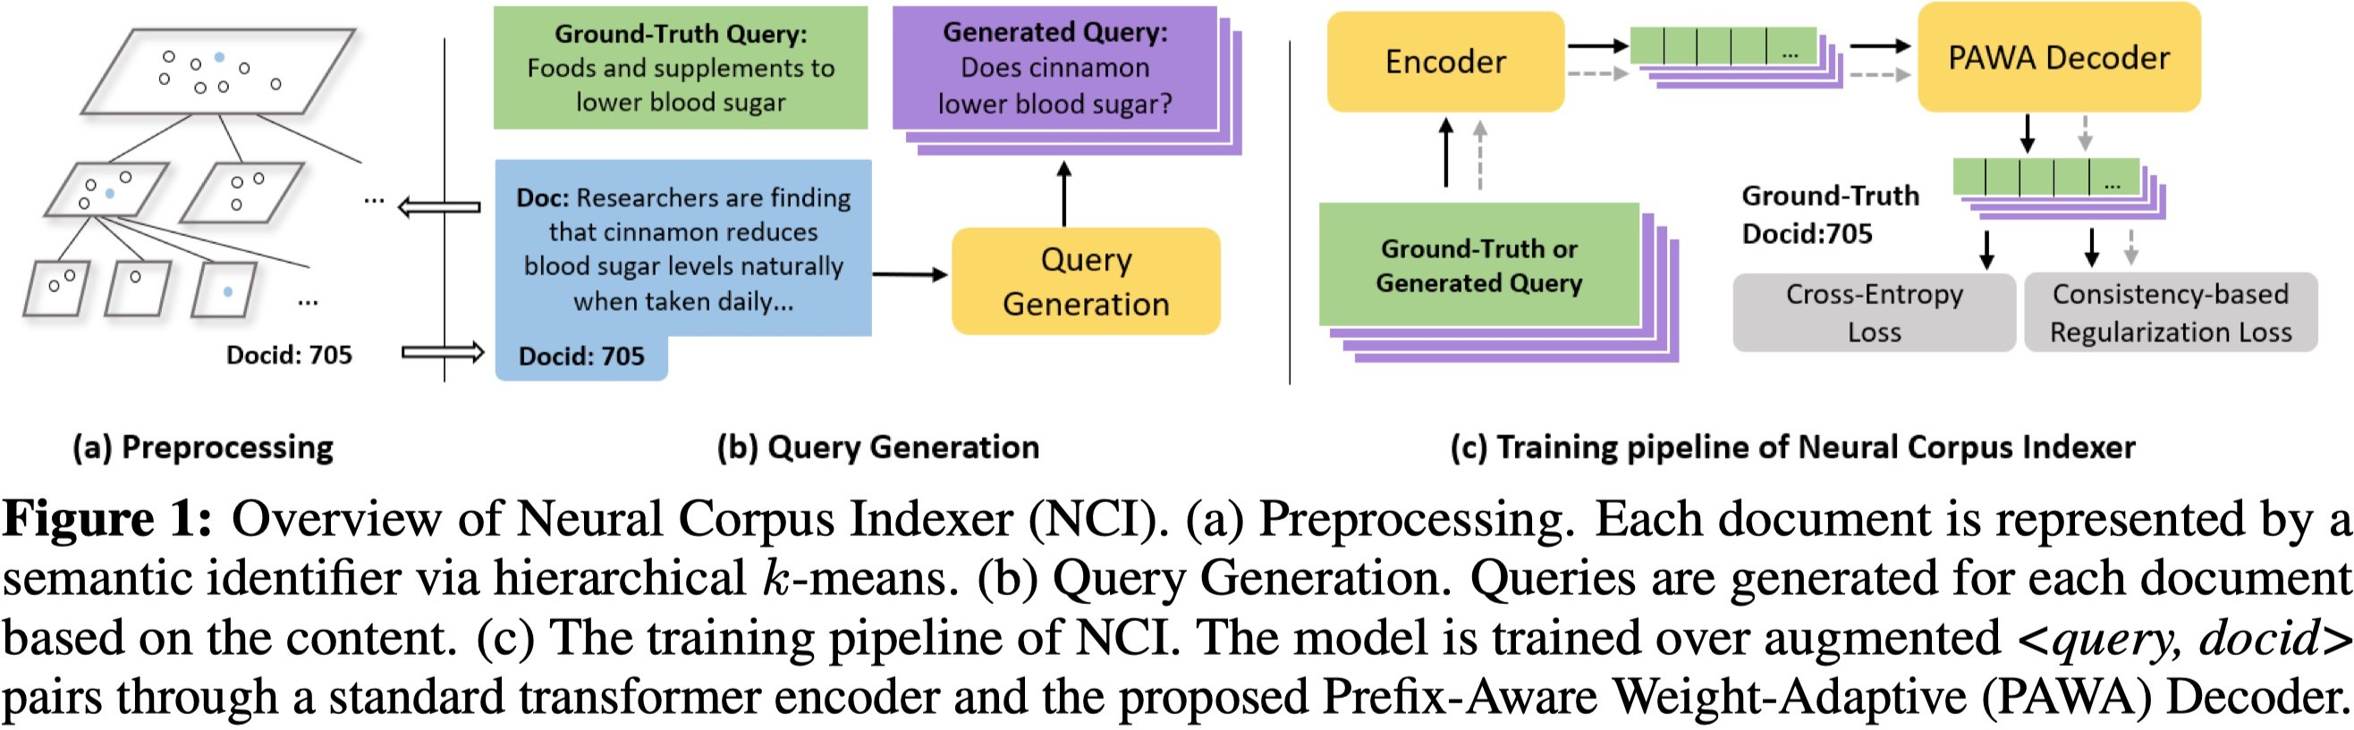
Retrievals
Knowledge Intelligence Lab. Hanbat National University
Generative Retrieval
A Neural Corpus Indexer (NCI) for Document Retrieval
A Neural Corpus Indexer for Document Retrieval, NeurIPS22’

Slide 19
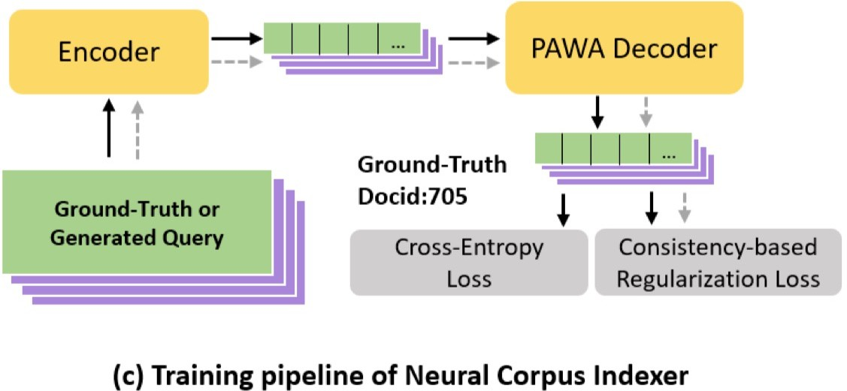
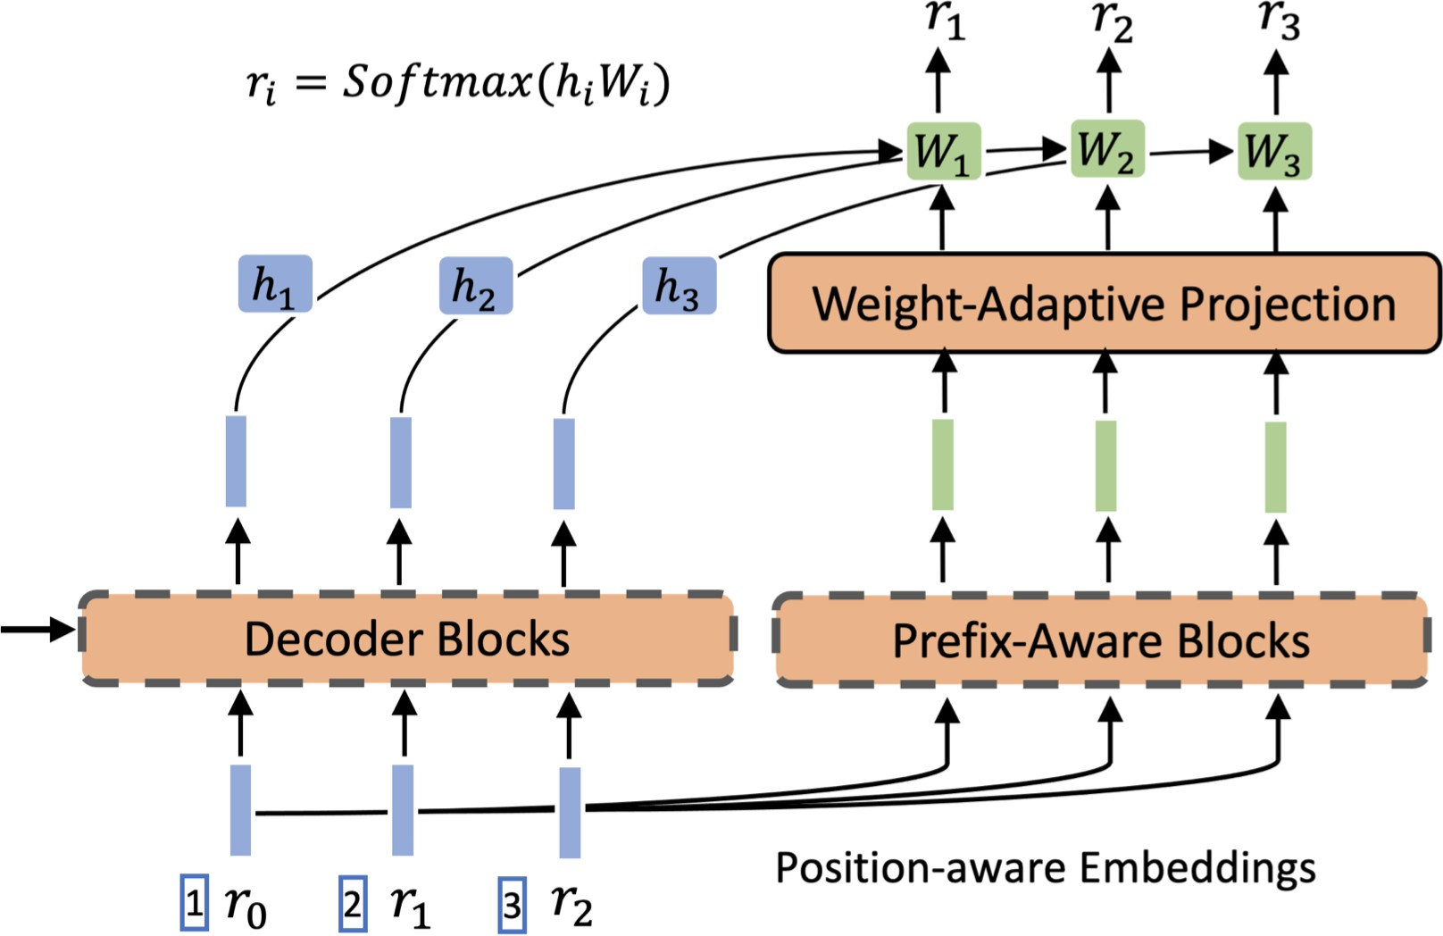
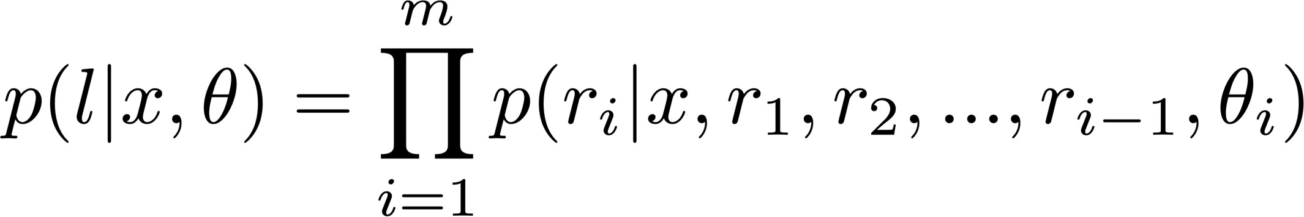
Retrievals
Knowledge Intelligence Lab. Hanbat National University
Generative Retrieval
A Neural Corpus Indexer (NCI) for Document Retrieval
Prefix-Aware Weight Adaptive (PAWA) Decoder
Semantic identifier 생성 decoder
동일한 token이 identifier 내 다른 위치에 오면 다른 embedding을 가짐
1: (1_1, 1_2, 5_3), 2: (2_1, 4_2, 5_3)
1과 2에서 마지막 위치의 5_3은 같은 토큰이지만, prefix가 서로 다르기 때문에 다른 의미임
Prefix-Aware Blocks
매 decoding 타임마다 prefix에 대하여 인코딩
A Neural Corpus Indexer for Document Retrieval, NeurIPS22’

Slide 20
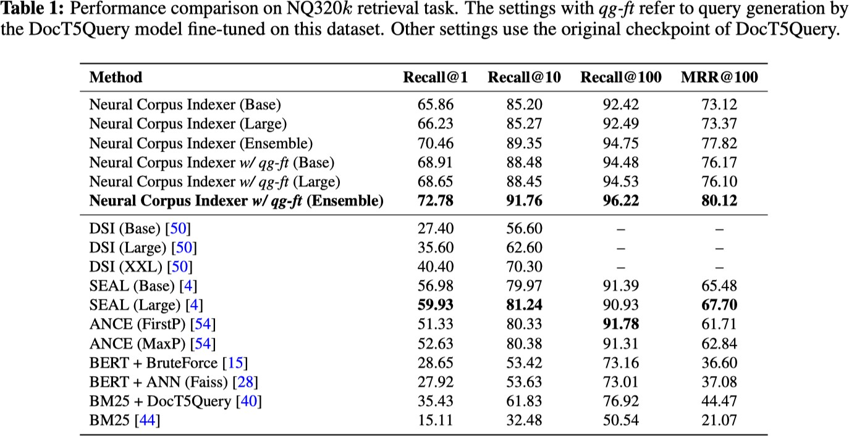
Retrievals
Knowledge Intelligence Lab. Hanbat National University
Generative Retrieval
A Neural Corpus Indexer (NCI) for Document Retrieval
A Neural Corpus Indexer for Document Retrieval, NeurIPS22’

Slide 21
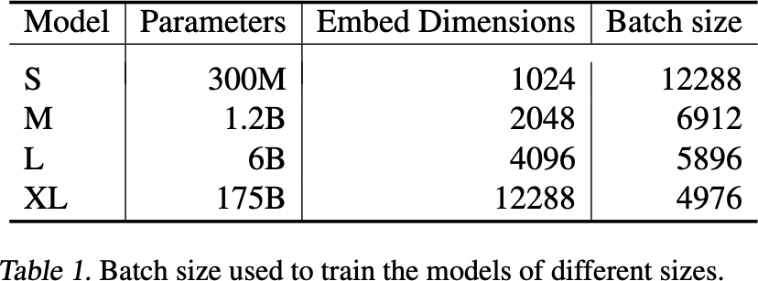
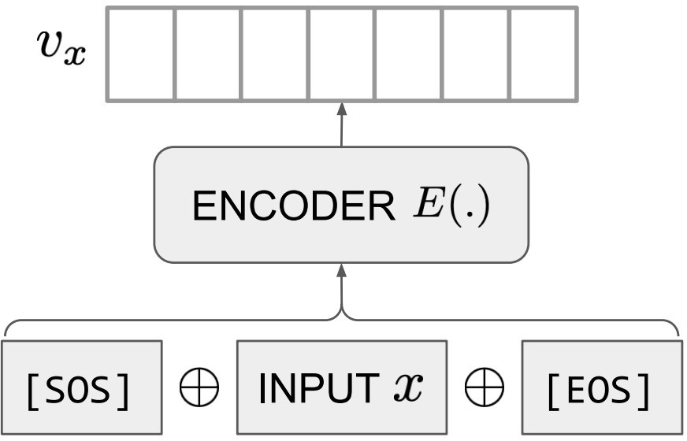


Retrievals – Embeddings and ranking
Knowledge Intelligence Lab. Hanbat National University
Large-scale Embedding
CPT-text
Text and Code Embeddings by Contrastive Pre-Training, arxiv22’

Slide 22

Retrievals – Embeddings and ranking
Knowledge Intelligence Lab. Hanbat National University
Large-scale Embedding
E5: EmbEddings from bidirEctional Encoder rEpresentations
Retrieval, clustering, classification 등 NLP task와 zero-shot 환경에서 범용적으로 사용할 embedding을 만들고자 함
BERT를 기반으로 2-stage 학습
1st-stage: 직접 구축한 CCPair dataset으로 pretraining 수행
Large scale q-p pair 수집 (첫번째 학습)
Reddit <post-comment>, Wiki <title-passage>, …
CCPair로 두번째 학습: 학습된 모델로 학습데이터 ranking -> top-2에 포함되는 경우 사용
2nd-stage: MS-Marco, NLI, NQ dataset으로 finetuning 수행
Text Embeddings by Weakly-Supervised Contrastive Pre-training (E5), arxiv22’

Slide 23


Retrievals – Embeddings and ranking
Knowledge Intelligence Lab. Hanbat National University
Large-scale Embedding
E5_mistral-7b (backbone: mistral-7b)
Previous embedding approaches
Billion 단위 text로 pretraining
Labeled dataset으로 fine-tuning
단점
엔지니어링 수고가 많이 필요
Labeled dataset에 의존
-> task나 language에 대한 diversity 부족
데이터셋 구축: 다양한 prompt 템플릿을 설계하여 task 유형 별 로 다양한 데이터 생성
Asymmetric task
Step 1: GPT-4에 task 생성하도록 요청
Step 2: 생성한 task에 대한 (query, positive, negative) triple 생 성 요청
Symmetric task
Query와 document가 의미는 같지만 다른 형태를 가진 경우 생성
학습: (Q_inst; d)로 contrastive learning
Improving Text Embeddings with Large Language Models, arxiv24’

Slide 24




Retrievals – Embeddings and ranking
Knowledge Intelligence Lab. Hanbat National University
Large-scale Embedding
M3-Embedding:
BGE M3-Embedding: Multi-Lingual, Multi-Functionality, Multi-Granularity Text Embeddings Through Self-Knowledge Distillation, arxiv24’

Slide 25


Retrievals – Embeddings and ranking
Knowledge Intelligence Lab. Hanbat National University
Ranking
Ranking with GPT4
Is ChatGPT Good at Search? Investigating Large Language Models as Re-Ranking Agent, EMNLP23’

Slide 26

Retrievals – Embeddings and ranking – RAG
Knowledge Intelligence Lab. Hanbat National University
Basic RAG
Jointly learn to retrieve and generate e2e
Latent retrieval: no labels needed for retrieved docs
RAG models: parametric + non-parametric memory
Generator Retrieval
Retrieval-Augmented Generation for Knowledge-Intensive NLP Tasks, NeurIPS 20’

Slide 27



Retrievals – Embeddings and ranking – RAG
Knowledge Intelligence Lab. Hanbat National University
Basic RAG
Jointly learn to retrieve and generate e2e
Latent retrieval: no labels needed for retrieved docs
RAG models: parametric + non-parametric memory
Generator Retrieval
RAG sequence
Retrieval
Generator
RAG token
Retrieval-Augmented Generation for Knowledge-Intensive NLP Tasks, NeurIPS 20’

Slide 28


Retrievals – Embeddings and ranking – RAG
Knowledge Intelligence Lab. Hanbat National University
RAG with Large Language Model
일반 LLM 시스템
Naïve RAG: LLM을 이용한 RAG 시스템
Retrieval-Augmented Generation for Large Language Models: A Survey, Arxiv23’

Slide 29

Retrievals – Embeddings and ranking – RAG
Knowledge Intelligence Lab. Hanbat National University
Advanced RAG
REPLUG: Retrieve and Plug
LM의 성능 향상을 위해 retriever를 강화
Replug LSR (LM-Supervised Retrieval) training
LM을 black-box 로 고정, retriever을 학습
1-step: input text에 대한 retrieving
2-step: input reformulation -> [retrieved document; input text]
3-step: score ensemble -> LM perplexity를 증가시키는 문서에 scoring
REPLUG: Retrieval-Augmented Black-Box Language Models, NAACL24’

Slide 30




Retrievals – Embeddings and ranking – RAG
Knowledge Intelligence Lab. Hanbat National University
Advanced RAG
SuRE framework
Query와 관련된 passages 검색
LLM을 이용하여 answer candidates 생성
각 candidate 별로 요약 생성
이를 통해 LLM이 더 근거 있는 답변 유도
Prompting으로 요약 verification 수행
Q;C;P -> True or False
Prompting으로 pair-wise ranking 수행
6. 최종 answer 선택
SURE: SUMMARIZING RETRIEVALS USING ANSWER CANDIDATES FOR OPEN-DOMAIN QA OF LLMS, ICLR24’

Slide 31


Retrievals – Embeddings and ranking – RAG
Knowledge Intelligence Lab. Hanbat National University
Advanced RAG
RAPTOR
의미가 유사한 chunk 별로
clustering -> 추상 요약
관련 정보를 포함하고 있는
chunk 별로 새로운 chunk 생성
유의미한 multi-hop 생성
Document clustering
Gaussian Mixture Models
100 token chunking
RAPTOR: Recursive Abstractive Processing for Tree-Organized Retrieval, ICLR24’

Slide 32
Retrievals – Embeddings and ranking – RAG
Knowledge Intelligence Lab. Hanbat National University
Modular RAG
다양한 모듈과 기능을 통합하여 더 큰 다양성과 유연성을 제공
모듈 추가 교체 (Adding or Replacing Modules)
기존 Retriever / Reader에 신규 모듈 추가
Rewrite / Rerank 와 같은 모듈
모듈간 흐름 제어 (Adjusting the Flow between Modules)
Search Module
특정 시나리오에 맞춰 LLM이 생성한 코드나 SQL, 사용자 도구 등을 사 용하여 직접 검색
외부 검색 엔진이나 text / table / knowledge graph 등 사용
Memory Module
LLM 자체의 메모리 기능을 사용하여 검색을 개선
Retrieval-enhanced generator를 활용하여 original query와 dual query를 결합
Query Augmentation / Routing Modules
Context Generation Module
HyDE와 같은 방법
Task Adapter
Downstream task에 적용하기 위한 방법
필요한 zero-shot prompt를 사용
Zero-shot query를 생성
Retrieval-Augmented Generation for Large Language Models: A Survey, Arxiv24’

Slide 33

Retrievals – Embeddings and ranking – RAG
Knowledge Intelligence Lab. Hanbat National University
Modular RAG
Iter-RetGen: Iterative Retrieval-Generation Synergy
Enhancing Retrieval-Augmented Large Language Models with Iterative Retrieval-Generation Synergy, EMNLP23’

Slide 34


Retrievals – Embeddings and ranking – RAG
Knowledge Intelligence Lab. Hanbat National University
Modular RAG
Self-RAG
Naïve RAG는 검색 결과를 그대로 반영
답변과 관련 없는 내용 출력
여전히 hallucination 존재
검색 결과가 필요 없어도 사용
Self-RAG: Retrieval 결과를 평가하여 사용
Reflection token 생성
R.token 결과 기반 ranking
Output 확인: 응답 생성 or 1, 2 반복
마지막으로 관련된 chunk를 모두 사용하여
LLM 응답 생성
Retrieval이 필요하지 않는 경우
바로 LLM으로 응답 생성
SELF-RAG: LEARNING TO RETRIEVE, GENERATE, AND CRITIQUE THROUGH SELF-REFLECTION, ICLR24’

Slide 35


Retrievals – Embeddings and ranking – RAG
Knowledge Intelligence Lab. Hanbat National University
Modular RAG
Adaptive-RAG
RAG 시스템에 대한 전략적 방법 제안
주어진 query type 분류
분류된 type에 따라 RAG 방식 선택
고려해볼 점
Query classifier에 의존성
Query 분류 데이터가 적을 경우?
Labeling 비용
Serving 할 때 query와 관련 없는 입력 대응
Adaptive-RAG: Learning to Adapt Retrieval-Augmented Large Language Models through Question Complexity, NAACL24’

Slide 36

Retrievals – Embeddings and ranking – RAG
Knowledge Intelligence Lab. Hanbat National University
Modular RAG
RAT: Retrieval Augmented Thoughts
Hallucination 해결 방법
Let’s think step-by-step
Prompt 입력 -> CoT 생성
[Task prompt; CoT] 검색
3. + 검색결과 -> LLM CoT 수정
4. 2-3 번 반복
RAT: Retrieval Augmented Thoughts Elicit Context-Aware Reasoning in Long-Horizon Generation, Arxiv24’

Slide 37

Retrievals – Embeddings and ranking – RAG
Knowledge Intelligence Lab. Hanbat National University
Modular RAG
RAT: Retrieval Augmented Thoughts
RAT: Retrieval Augmented Thoughts Elicit Context-Aware Reasoning in Long-Horizon Generation, Arxiv24’

Slide 38

Retrievals – Embeddings and ranking – RAG
Knowledge Intelligence Lab. Hanbat National University
Multimodal RAG
Reveal: Retrieval-Augmented Visual Language Model
T5, GPT, PaLM, Flamingo 등 거대 모델들은 텍스트, 이미지 등의 world-knowledge를 학습할 수 있음을 보임
두 가지 단점을 가짐
Parameter, data, 계산 등 high cost
World-knowledge가 업데이트 될 때마다 재학습 필요
Single-modality의 한계
기존 Retrieval-augmented model에서는 single-modality backbone이 연구됨
Reveal은 Retrieval-augmented approach을 사용
Neural representation learning을 통해 지식을 key-value memory로 변환
Knowledge memorization과 reasoning을 분리 -> external knowledge 사용 가능케 함
Wikipedia passages and images
WikiData knowledge graph
Web image-text pairs and VQA data
REVEAL: Retrieval-Augmented Visual-Language Pre-Training with Multi-Source Multimodal Knowledge Memory, CVF23’

Slide 39

Retrievals – Embeddings and ranking – RAG
Knowledge Intelligence Lab. Hanbat National University
Multimodal RAG
Reveal: Retrieval-Augmented Visual Language Model
REVEAL: Retrieval-Augmented Visual-Language Pre-Training with Multi-Source Multimodal Knowledge Memory, CVF23’

Slide 40

Retrievals – Embeddings and ranking – RAG
Knowledge Intelligence Lab. Hanbat National University
Multimodal RAG
MuRAG
MuRAG: Multimodal Retrieval-Augmented Generator for Open Question Answering over Images and Text, EMNLP22’

Slide 41


Abstract
2
https://arxiv.org/pdf/2009.07118.pdf

Slide 42

GPT-3: Larger model

Slide 43

GPT-3: Performance

Slide 44

PET: Without Knowledge Distillation
Without knowledge distillation using unlabeled dataset, PET performs even better.
But n*k times larger than the distilled model. (k=number of PVPs, n=number of LMs per each PVP)

Slide 45

iPET
Some patterns perform worse than others -> The training set for final model may contain many falsely labeled examples.

Slide 46

PET vs. GPT-3

Slide 47

LLaMA 2 - Model Evaluations

Slide 48

Few-shot In-context Learning example
LLM can modify its behavior based on previous prompts
Exhibiting chain-of-thought, or reasoning, in prompts produces better responses.

Slide 49

출처 : https://www.aitimes.com/news/articleView.html?idxno=152588
Context Window Size
Input Size
마이크로소프트(MS)가 롱넷(LongNet) 트랜스포머 모델을 도입하여 10억 토큰의 컨텍스트를 0.5초에 처리하고 기하급수적인 비용 증가를 선형으로 개선함. 토큰 수가 증가하면 비용이 증가하며, 롱넷을 통해 저렴한 비용으로 해리포터 1000권을 0.5초에 처리할 수 있게 되었다. 큰 컨텍스트 창은 LLM 성능 향상과 학습 기능 강화에 기여하며, 컨텍스트 내 학습이 더 나은 답변을 가능하게 함.

Slide 50

InstructGPT
출처 : https://velog.io/@mmodestaa/InstructGPT-ChatGPT
출현 배경
Zero Shot Prompt
One Shot Prompt Few Shot Prompt
Chain of Thought Prompt

Slide 51

출처 : Wei, Jason, et al. "Finetuned language models are zero-shot learners." arXiv preprint arXiv:2109.01652 (2021)
Instruction Tuning
Instruction Tuning
LMs
Instruction을 통해 설명된 데이터 세트 모음에서 언어 모델을 미세 조정
Task B, C, D의 instructions/templates로 LM학습
Unseen task에서 Zero Shot 성능 개선
Instruction Tuning는 Instruction으로 표현된 mixture data로 사전 학습된 언어 모델을 튜닝하며, 추론 시에는 unseen 작업 유형을 평가
Task A에 대해 추론
3가지 unseen 작업 유형에 대해, zero-shot, few-shot GPT-3과 비교하여 zero-shot FLAN(Finetuned LAnguage Net)의 성능을 평가
작은 LLM에서도 좋은 성능

Slide 52

출처 : https://twitter.com/karpathy/status/1655994367033884672
Base Model의 중요성

